Slide 1


Slide 2


Slide 3

«ПРОФЕССИОНАЛЬНАЯ
ОРИЕНТАЦИЯ
средствами технического и спортивно-технического профиля»
МИР ТВОРЧЕСТВА И КРАСОТЫ
СКАЖИ МНЕ – И Я ЗАБУДУ
ПОКАЖИ МНЕ – И Я ЗАПОМНЮ
ВОВЛЕКИ МЕНЯ – И Я ПОЙМУ

Slide 4
ПРОФЕССИОНАЛЬНАЯ
ОРИЕНТАЦИЯ
научно обоснованная комплексная система социально-экономических, психолого-педагогических, медико-биологических и производственно-технических мер по оказанию молодежи личностно ориентированной помощи в выявлении и развитии способностей и склонностей, профессиональных и познавательных интересов в выборе профессии

Slide 5
СИСТЕМА
ПРОФЕССИОНАЛЬНОЙ ОРИЕНТАЦИИ
Профессиональное просвещение
Профессиональная адаптация
Профессиональная диагностика
Профессиональный отбор
Профессиональная консультация

Slide 6
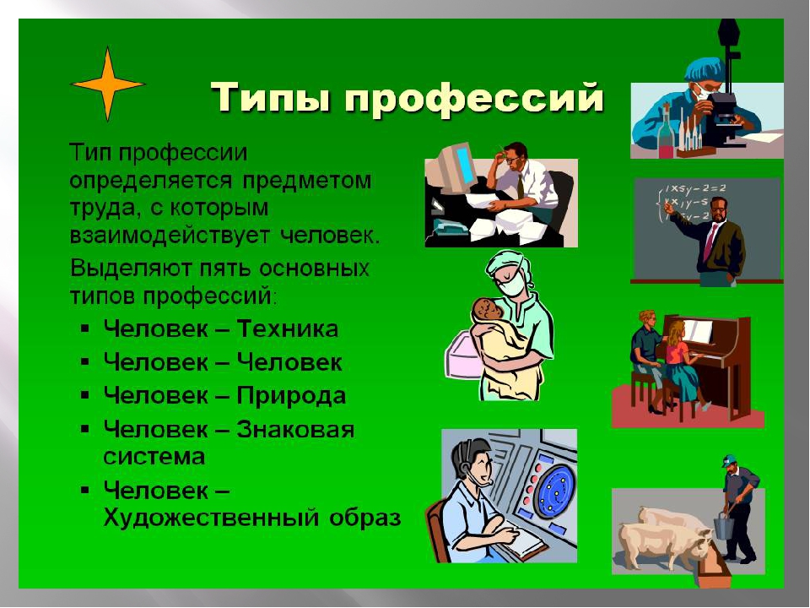

Slide 7
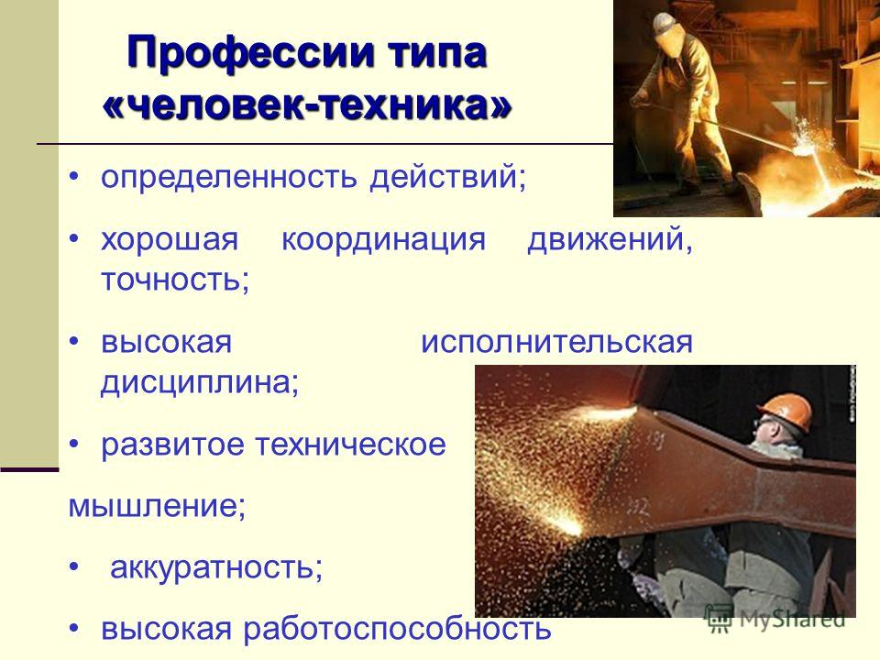

Slide 8
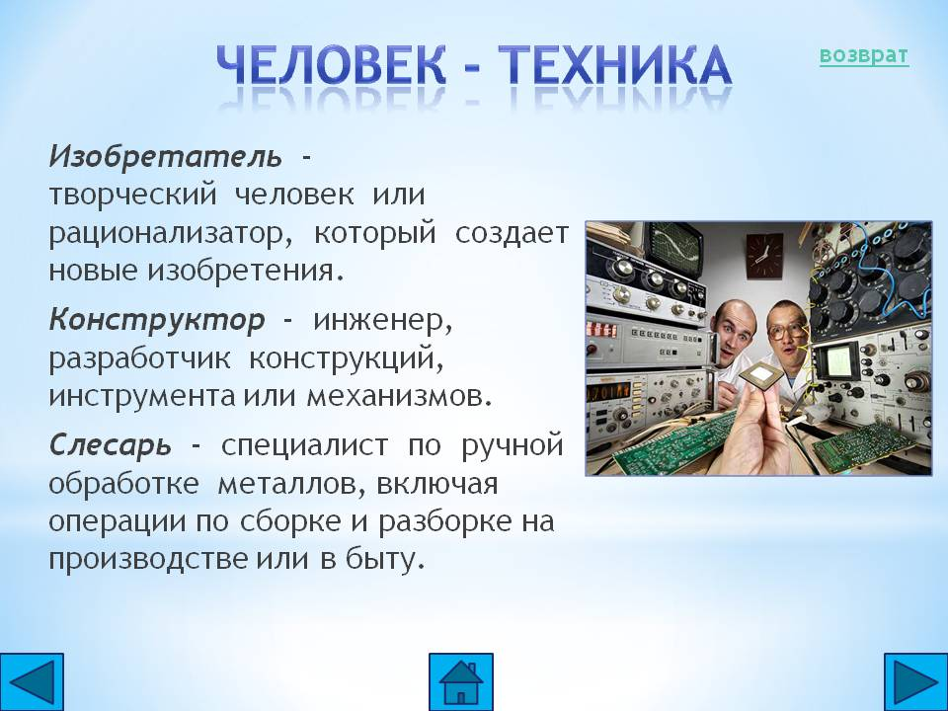

Slide 9
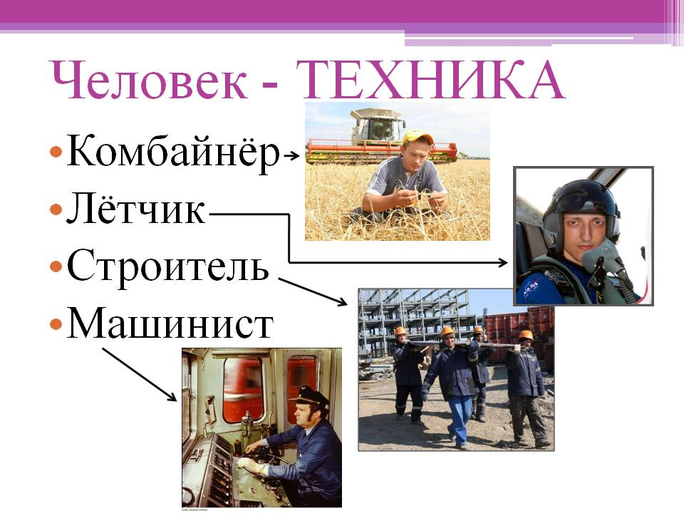

Slide 10
Подготовительно-развивающий -информационно-познавательный опыт
Допрофессиональная деятельность – творчески результативный этап
Профессиональное самоопределение –
освоение опыта
ЭТАПЫ СИСТЕМЫ
ПРОФЕССИОНАЛЬНОЙ ОРИЕНТАЦИИ

Slide 11
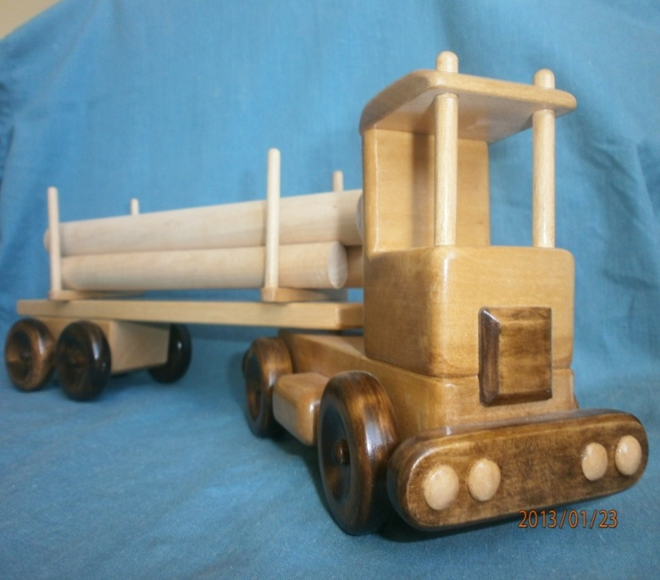
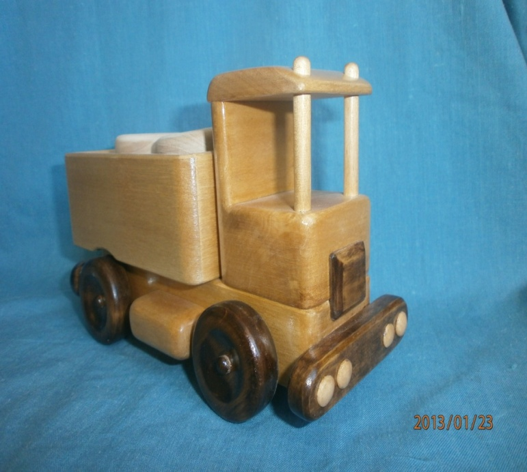
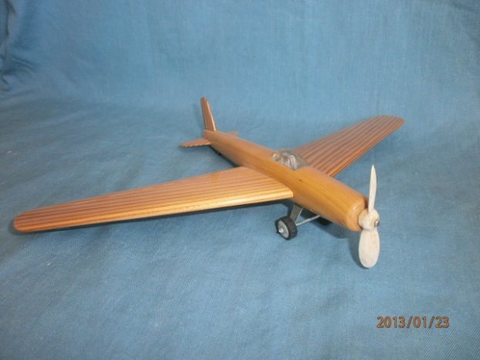
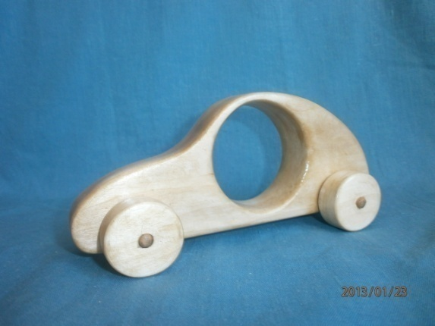
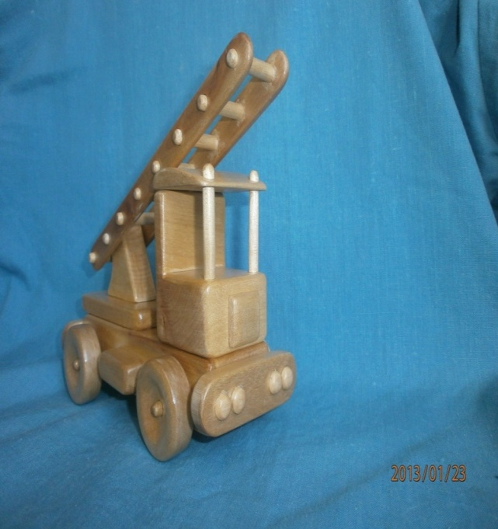
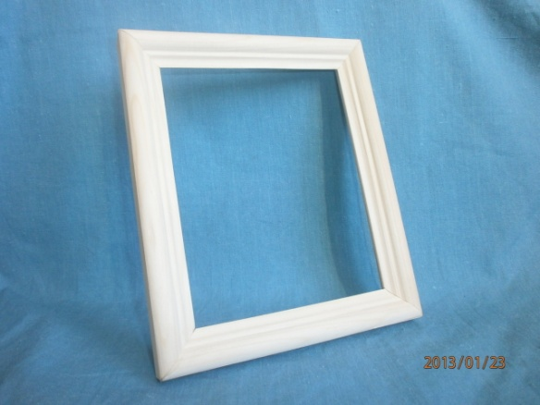
ОРГАНИЗАЦИЯ ВТОРИЧНОЙ ЗАНЯТОСТИ
В ОБЪЕДИНЕНИИ ПО ИНТЕРЕСАМ
«ЮНЫЙ ТЕХНИК»

Slide 12
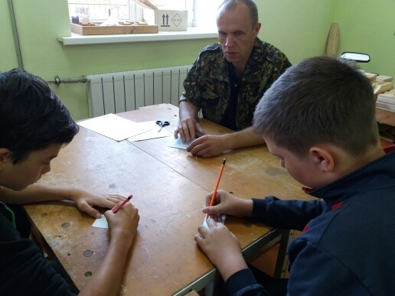
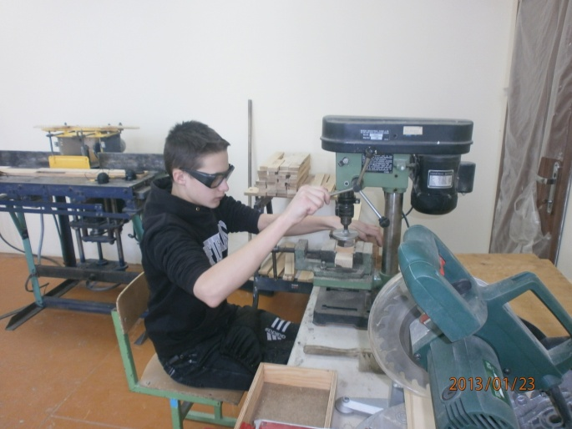
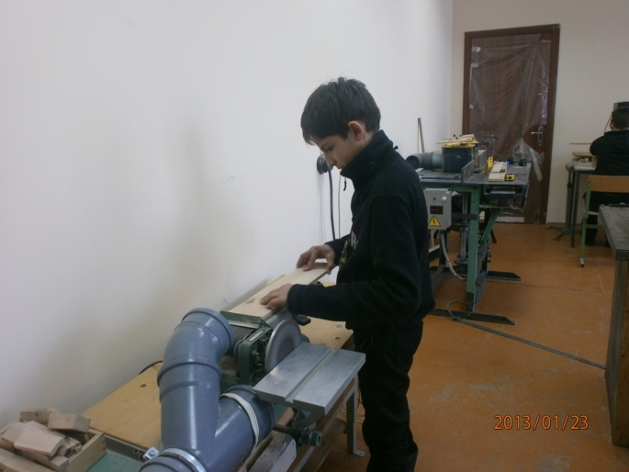
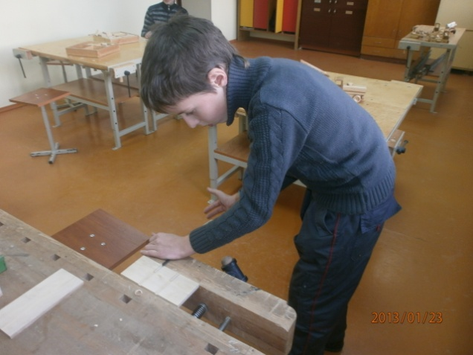
Работа в столярной и слесарной мастерской объединения
по интересам «Юные мотоциклисты»

Slide 13
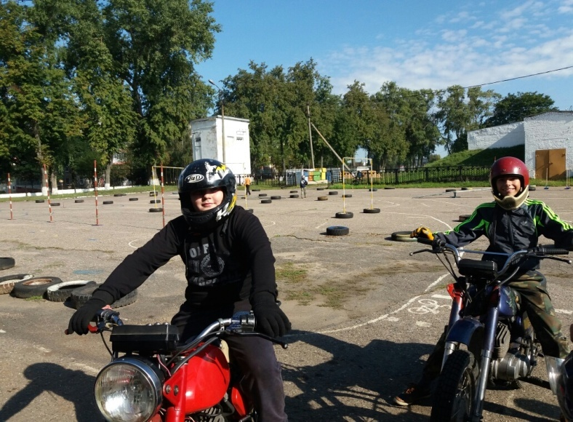
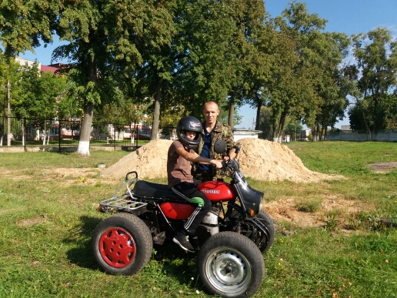
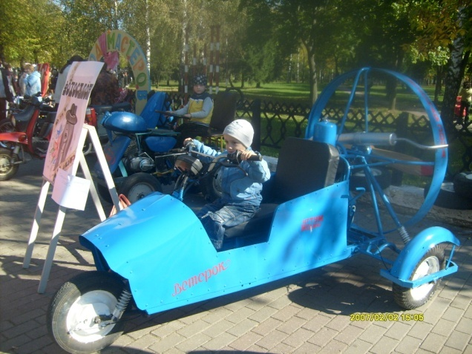
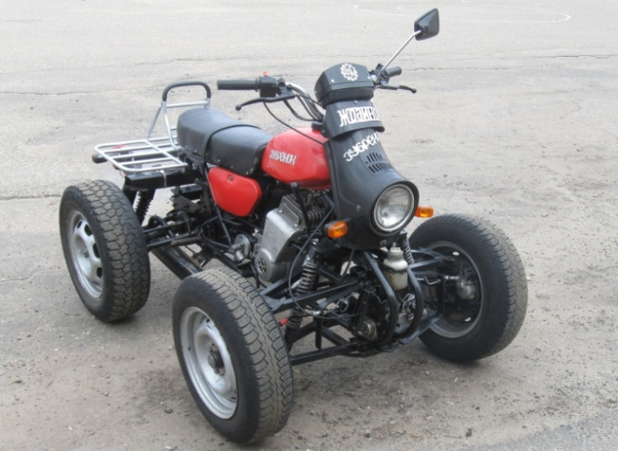
КОНСТРУИРОВАНИЕ И РЕМОНТ ТЕХНИКИ

Slide 14




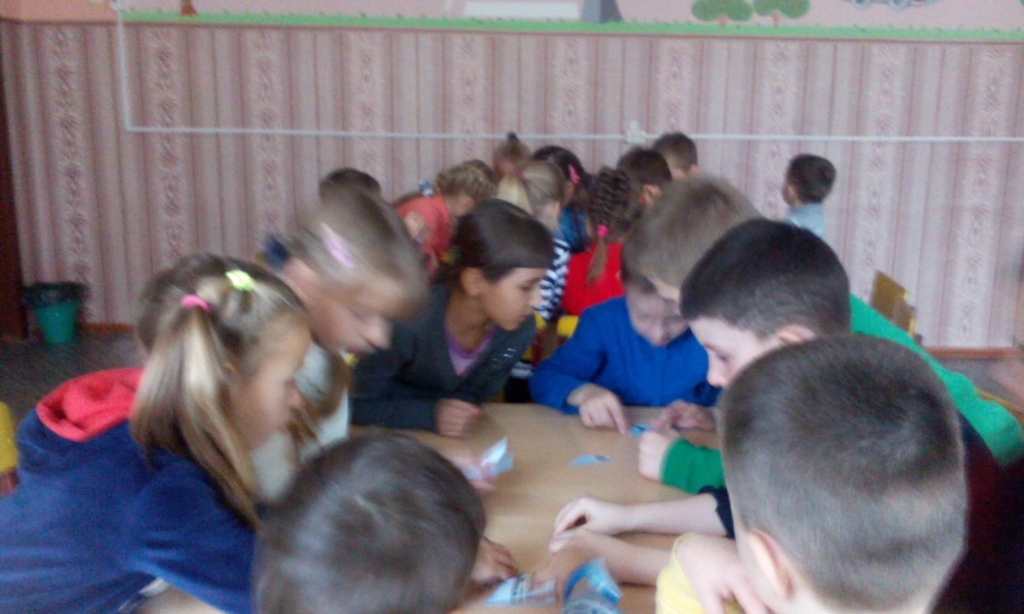



Познавательная программа «История энергетики от водяного колеса до электричества»

Slide 15
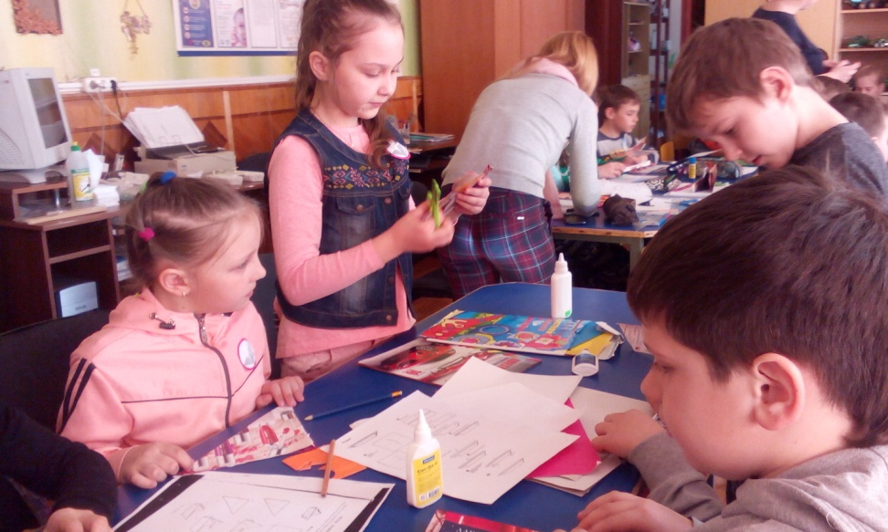
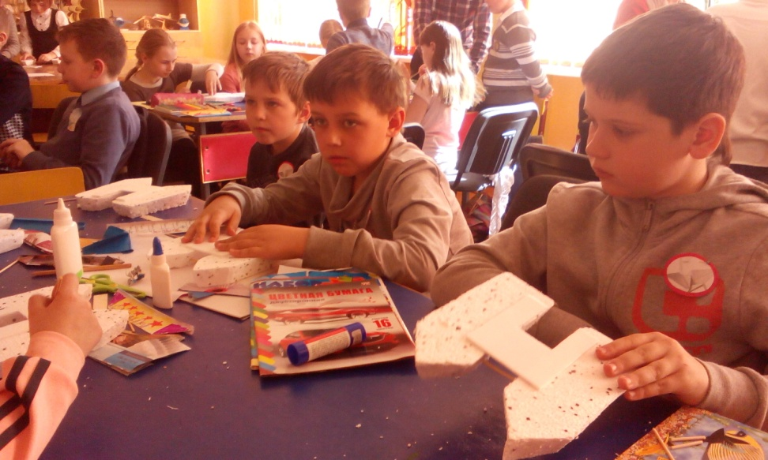
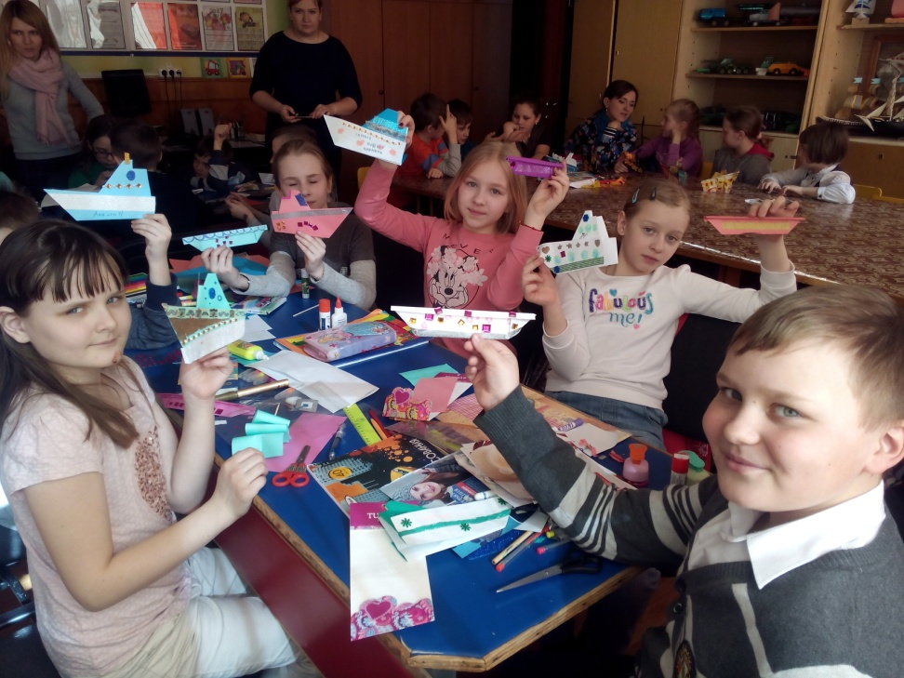
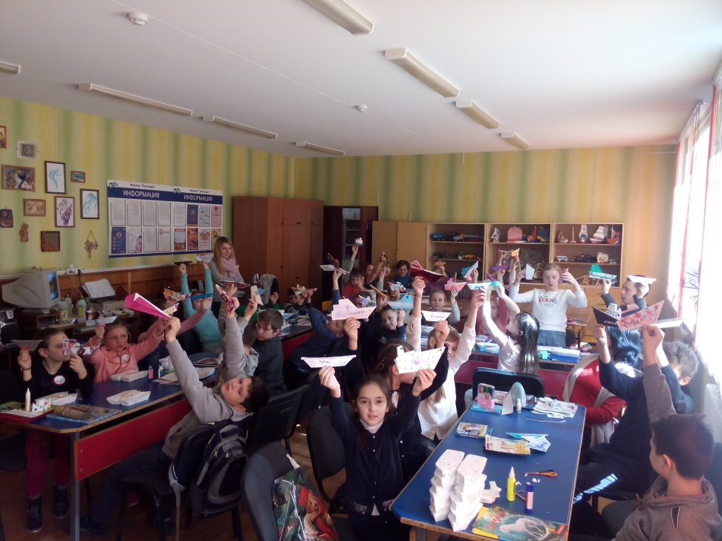
Городской конкурс
«На шхуне «Победа»

Slide 16
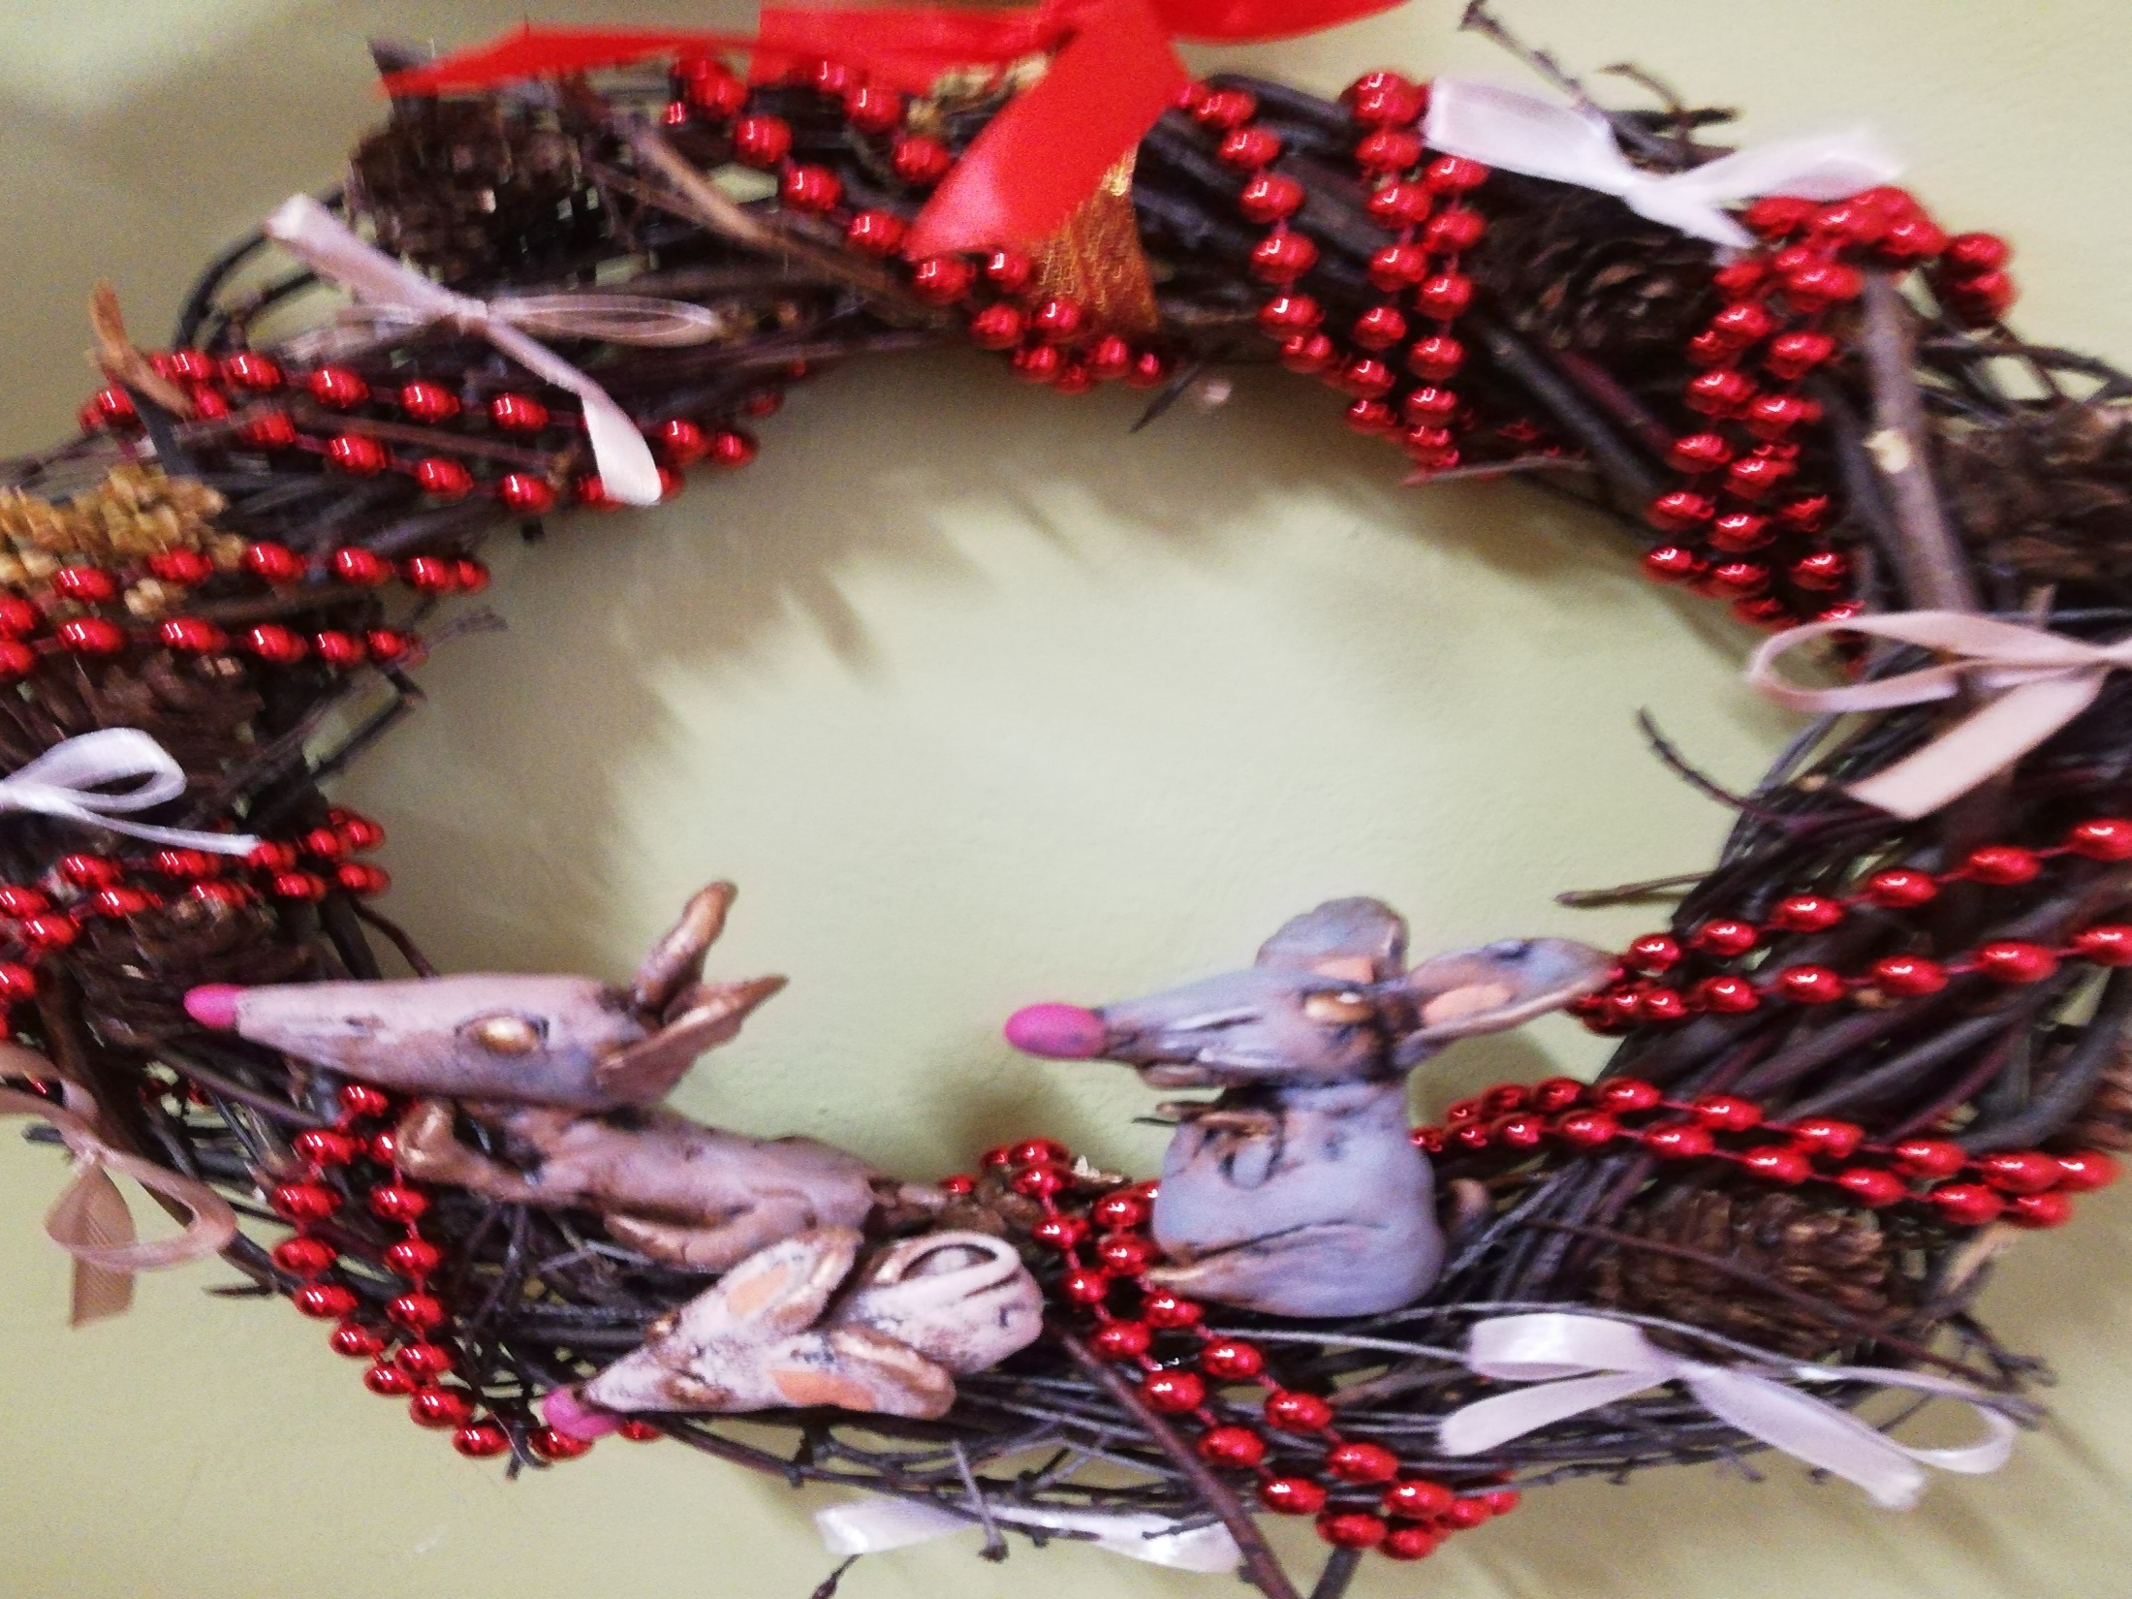
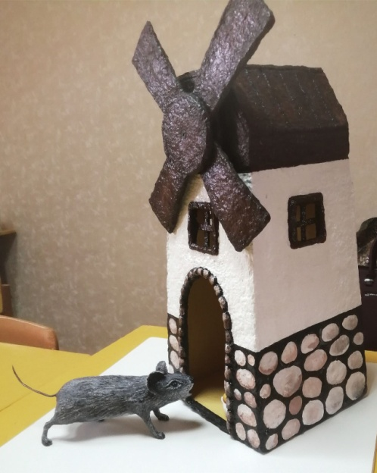
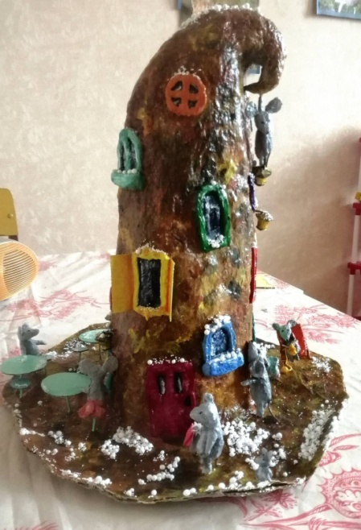
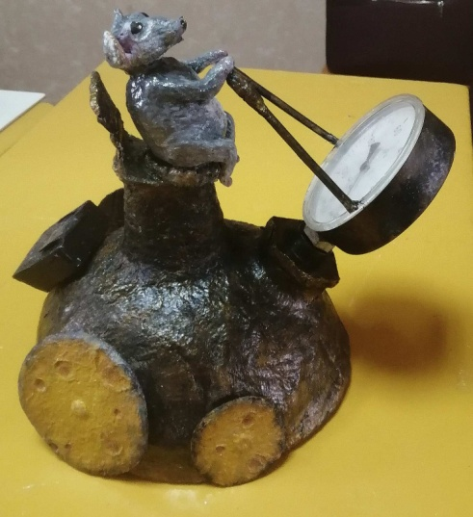
КОНКУРС
«ТЕХНОЁЛКА 2020» объединения по интересам «СУНДУЧОК», «КЕРАМИКА»

Slide 17
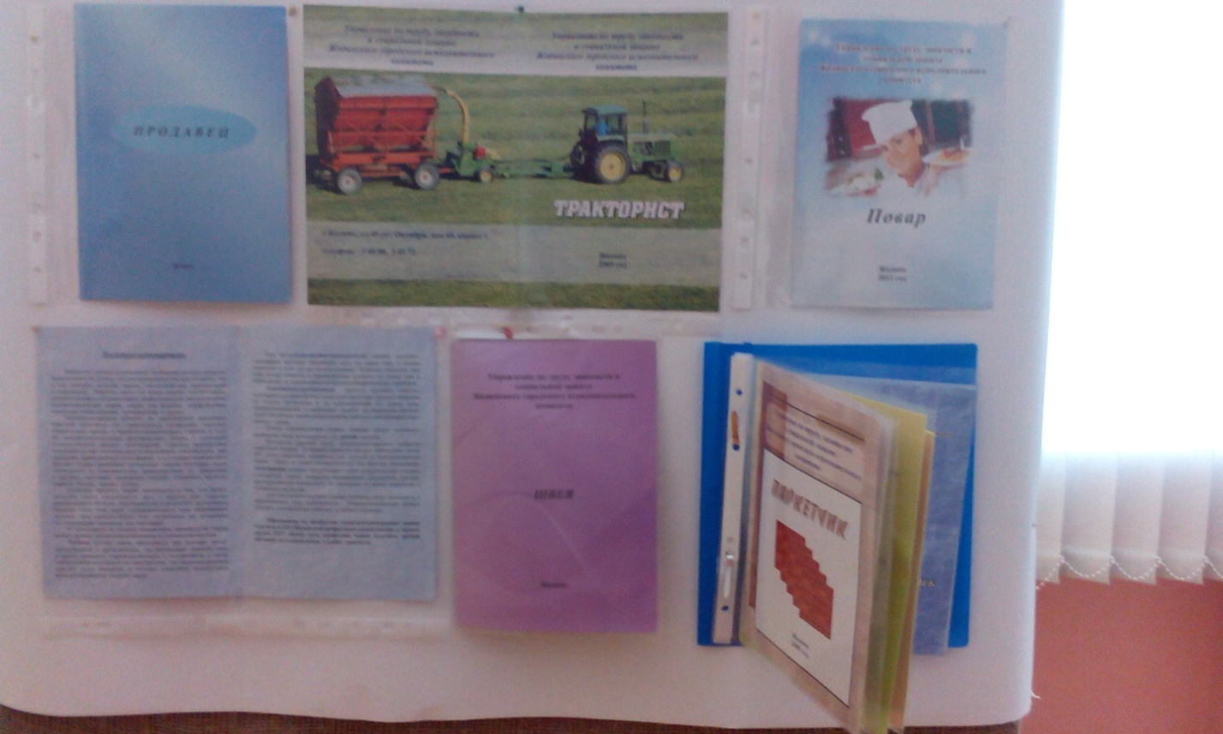
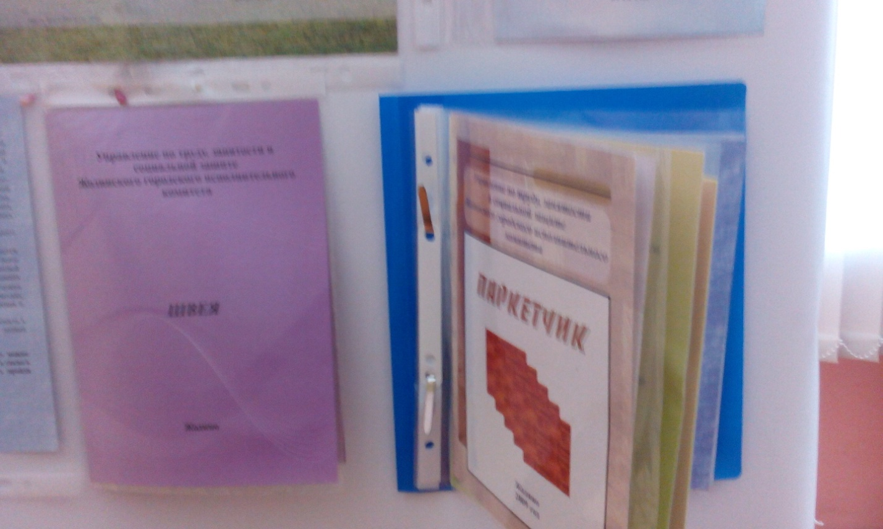
УГОЛОК ПРОФОРИЕНТАЦИИ

Slide 18
«ТРУД ОСВОБОЖДАЕТ НАС
ОТ ТРЁХ ВЕЛИКИХ ЗОЛ:
СКУКИ, ПОРОКА И НУЖДЫ»
Вольтер

